Slide 1

Enzimek a papíriparban
Készítették:
Biró Adrienn
Czibi Angelika Magdolna
Nagyné Hajas Hanna
Várnagy Erzsébet

Slide 2
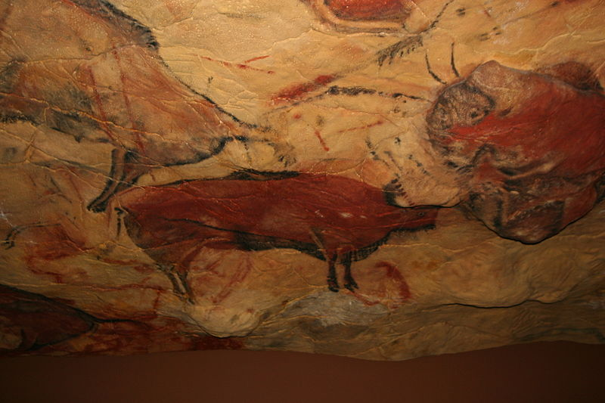
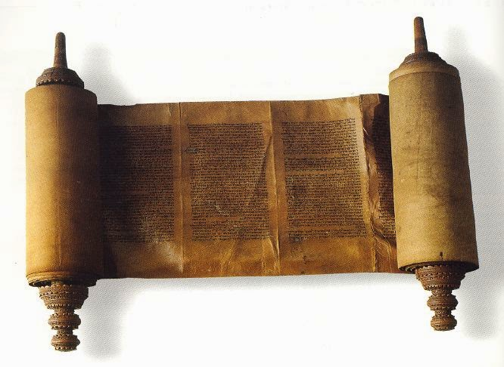
Kezdetek
Barlangrajzok
Agyagedények
Nagyobb növények levelei
Papirusz
  Egy nádfajta háncsából készült
Pergamen
  Állatok szőrtelenített, kisimított bőre

Slide 3
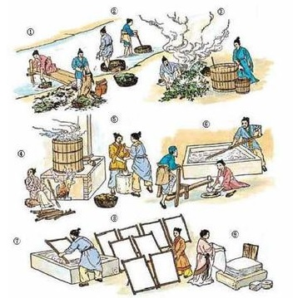
A papír feltalálása
Kína, 105.
Bambusztáblák, selyempapír helyett
Növényi rostok, rongyhulladék
Technológia lépései:
  Főzéssel lazították
  Péppé zúzták
  Vízzel hígították
  Merítőszitával nemezelték
  Levegőn szárították
  Felületi kezelés rizskeményítővel
A technológia fő lépései változatlanok

Slide 4
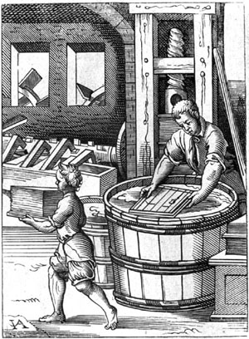
Papíripar terjedése
Japán
Szíria, Palesztina, Perzsia, India
Kairó, Marokkó
  Arabok terjesztették el
  Nyersanyag: len, kender, pamut- és vászonhulladék
  Az alapanyagokat meszes vízben rothasztották, főzték
  Felületkezelés búzakeményítővel
  Felületi festés
Európa
  Arabok és mórok terjesztették el
  Vízjel, felületkezelés állati enyvvel

Slide 5
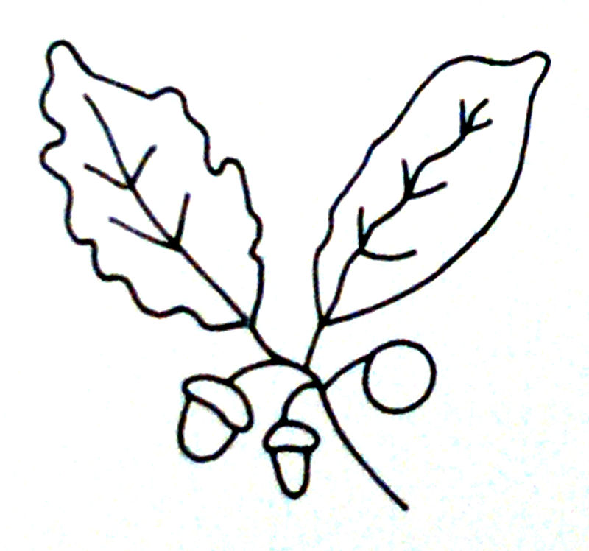
Papírmalmok
A papírszükséglet rohamosan nőtt (írás elterjedése, nyomtatás feltalálása)
Vízi erővel működtek
A meszezett vagy rothasztott anyagot zúzták, majd állni hagyták. Ez után újra zúzták, őrölték, meszet, színezéket adtak hozzá. Vízzel hígították, majd merítőszitával egy ívet emeltek ki belőle, és rázással víztelenítették. Nemezre borították, sajtolták, kötélen szárították. Írópapírt enyves vízbe mártották, a nyomópapírt pedig nem enyvezték.
Magyarországon a 16. Század első felében jelentek meg
  Diósgyőrőn a mai napig gyárként üzemel

Slide 6
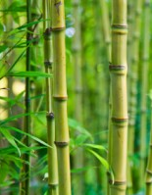
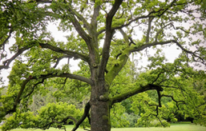
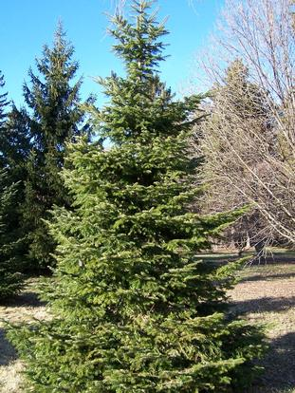
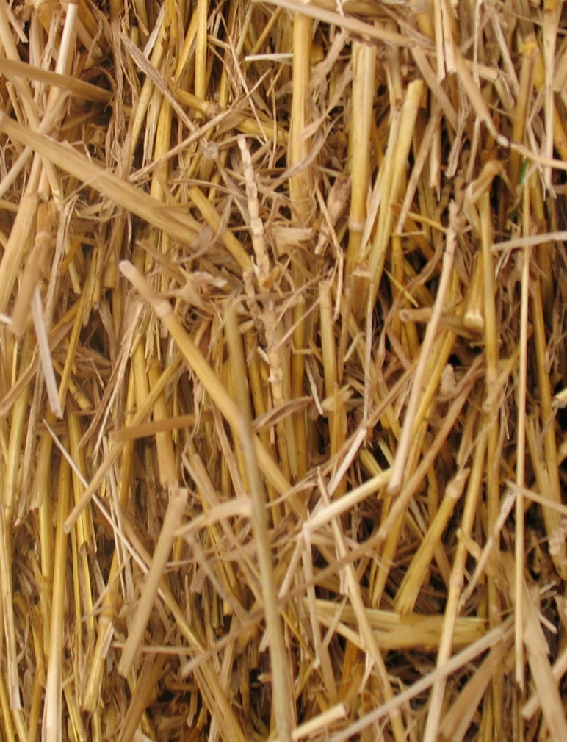
A papírgyártás
Alapanyagok
  Fa (puha pl. lucfenyő, jegenyefenyő, nyárfa; kemény pl. bükk, gyertyán, tölgy)
  Textilhulladék (kender, gyapot)
  Fű-, és szalmafélék
  Bagasz (cukorcirok levének kipréselése után visszamaradó anyag, amely lignocellulózban gazdag)
  Bambusz
  Szintetikus szálak (pl. üvegszál)

Slide 7
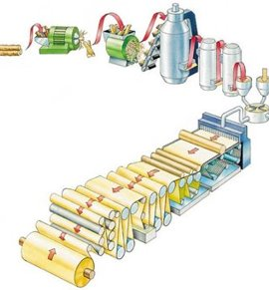
A papírgyártás lépései
Alapanyagok előkészítése
  Fa áztatása és hántolás
  Hántolt fa zúzása vagy őrlése
  Pépkészítés - lényege a lignin bontása, oldatba vitele és a cellulózrostok megbontása
    Mechanikai - víz hozzáadása mellett csiszolókövek segítségével rostokra bontják az alapanyagot, így kapjuk a fapépet
    Kémiai
      Szulfitos eljárás - szulfit és biszulfit vizes oldatában főzik a faforgácsot
      Szulfátos eljárás (vagy Kraft eljárás) - főzés nátrium-hidroxid és nátrium-szulfid vizes oldatában

Slide 8
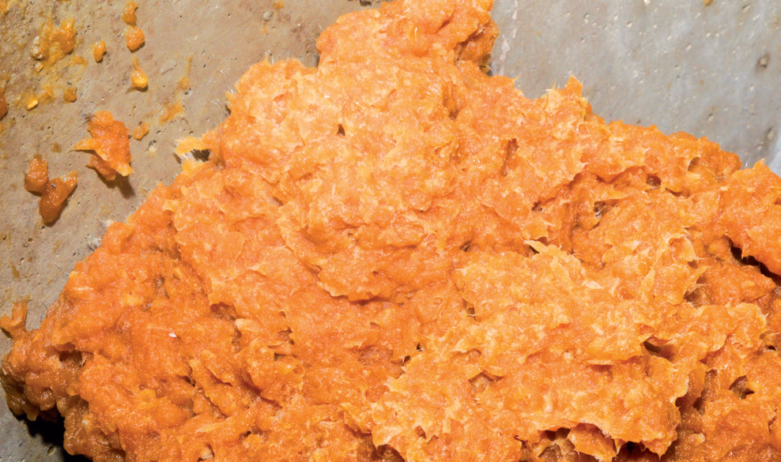
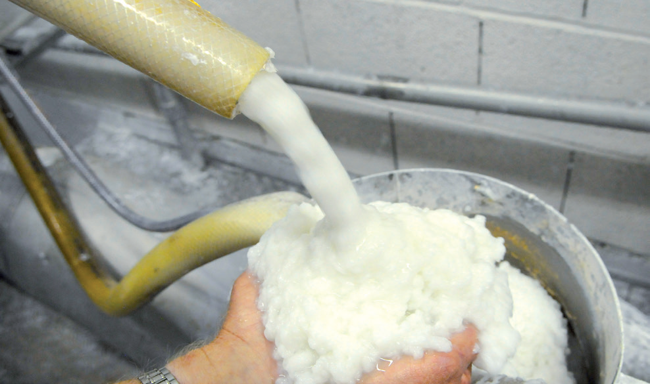
A papírgyártás lépései
Fehérítés
  A pépkészítés során kapott fapép barnás árnyalatú ezért szükség van annak fehérítésére
  Többlépéses folyamat, mely során további lignineltávolítás is történik
  Alkalmazott vegyszerek:
    Klór/klórvegyületek
    Ózon
    Hidrogén-peroxid

Slide 9
A papírgyártás lépései
Finomítás (foszlatás)
  A cellulózrostokat finomítják, felületüket növelik egy forgó és álló késrendszerekből álló berendezésben
  A kések megfelelő pozícionálásával a rostokat aprítják vagy fibrillálják (rostok tengellyel párhuzamos felhasítása, mikrofibrillák közötti kötések felszakítása és egyedi rostokra bontás)
Adalékanyagok hozzáadása
  Kalcium-karbonát - papír ellenállóbb öregedéssel szemben
  Kaolin, titán-dioxid - töltőanyagok, fehérebb szín
  Enyv - szilárdság növelése, nedvszívóképesség csökkentése
  Festékek, tűzállóságot növelő szerek, baktericid anyagok stb.

Slide 10
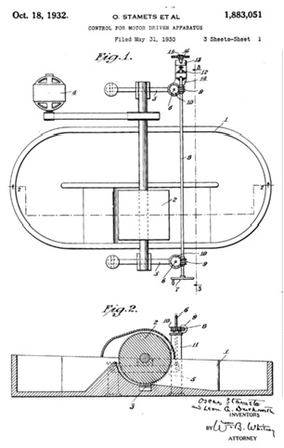
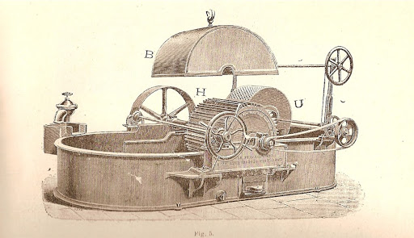
Foszlató hollandi

Slide 11
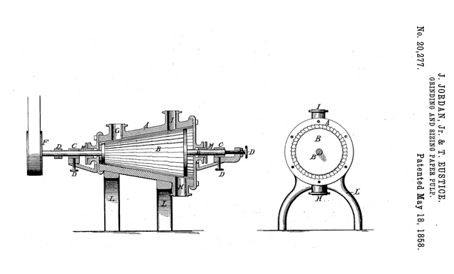
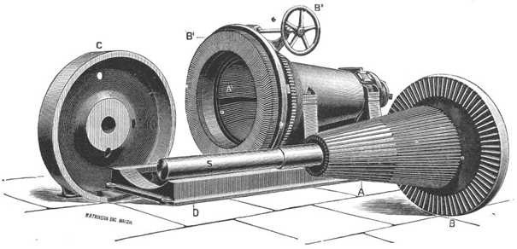
Jordán őrlő

Slide 12
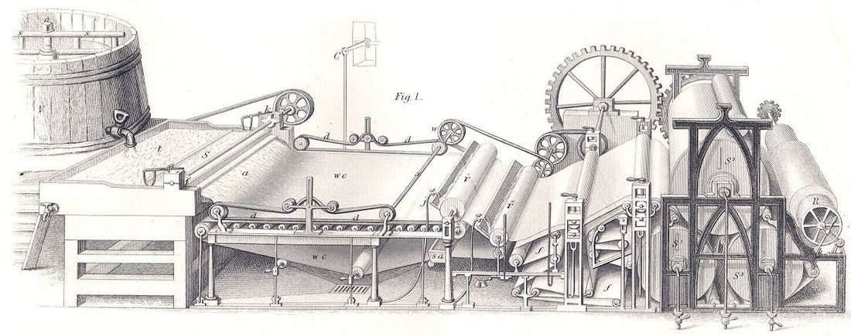
Fourdrinier papírgép

Slide 13
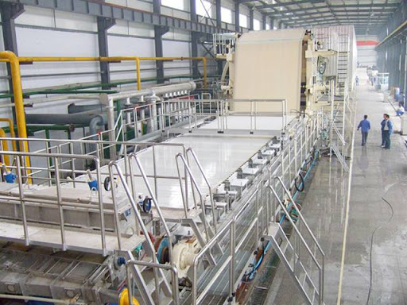
A papírgyártás lépései
Papírgép (Fourdrinier)
  Szitaszakasz - fő célja a víz mennyiségének csökkentése a papírpépben
    Az adalékanyagokkal elkevert és homogenizált papírpépet egy adagoló a felfutószekrényből a szitaszövetre teríti
    a szitaszövet futószalagszerűen mozog, melyen a rostok egyenletese eloszlanak és alján eltávozik a víz
    A vízeltávolítás hatékonyságát a szita rázatásával és szívószekrények alkalmazásával fokozzák
  Présszakasz - víztartalom további csökkentése (~50%-ra), kialakult papírlemez tömörítése

Slide 14
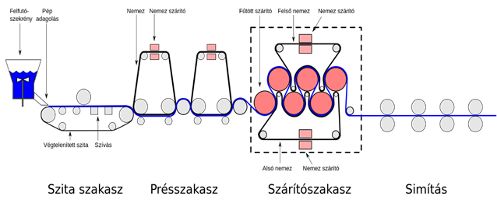
Fourdrinier papírgép

Slide 15
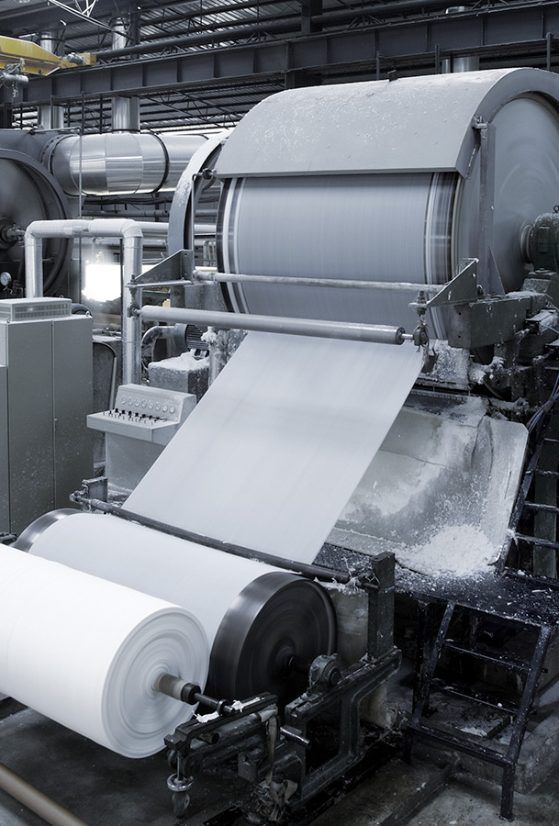
A papírgyártás lépései
Papírgép
  Szárítószakasz - gőzfűtésű hengerekkel a víztartalmat ~5%-ra csökkentik
  Végső szárítás előtt gyakran beépítenek egy enyvezőprést is, ahol módosíthatják a papír felületét (pl. keményítő) és gyakran itt készítik elő a papírt további bevonatok felvitelére
Végül a papírt gépsimítóra viszik fel, ahol a papír sima és fényes felszínt kap, majd feltekercselik a tamburra (papír vasdob)

Slide 16
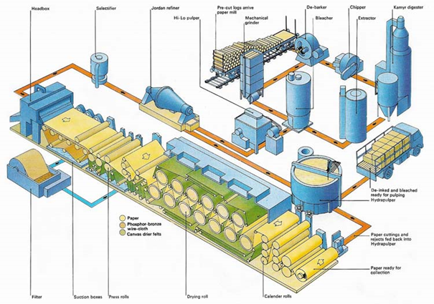

Slide 17
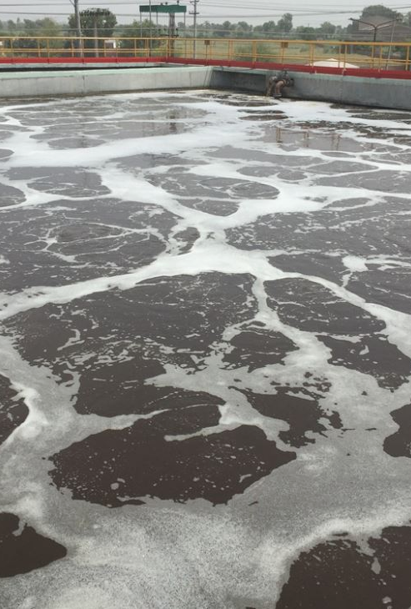
Szennyvíz színtelenítése
Nagy mennyiségű, fekete szennyvíz
Klórozott ligninszármazékok; lúgos kémhatású
Lakkázokat adnak hozzá
  Csökken a toxikussága
  Elszínteleníti
  Ipari festékek eltávolítására is alkalmas

Slide 18
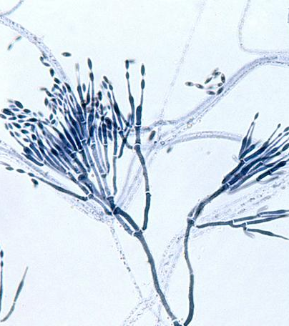
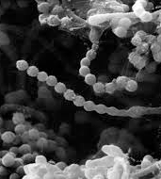
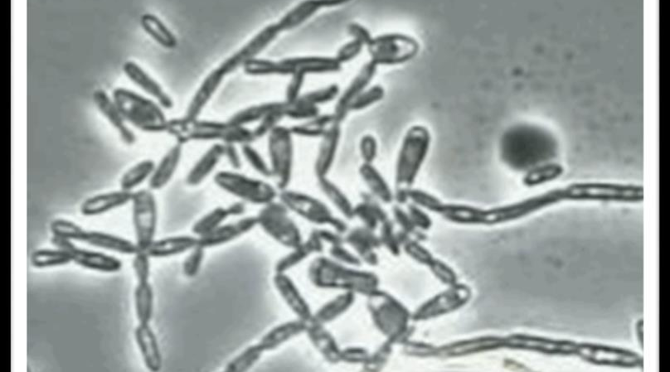
Szulfitszennylúg hasznosítása
2-7 % cukortartalom (elsősorban pentózok), szerves savak, magas BOI
Egysejtfehérje (SCP) előállítás
Candida utilis, Paecilomyces varioti (Pekilo eljárás)
Az előállított fehérje felhasználása takarmányozásra

Slide 19
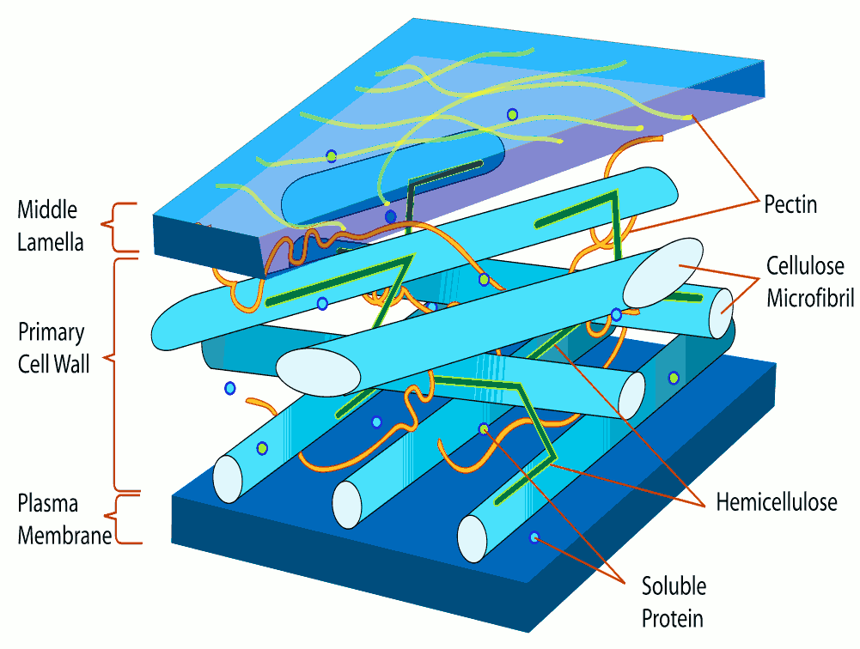
Papír fő alkotóeleme
Cellulóz
Hemicellulóz
Lignin
természetes enzimekkel
módosítható a szerkezete

Slide 20
Enzimek alkalmazhatóságának nehézségei - papíriparban
Biotechnológusok számára nehéz enzimeket tervezni (szubsztrát változó összetételű)
Rossz enzimstabilitás
Zord folyamatfeltételek (pH, hőmérséklet)
Magas költség
problémák kezelése, fejlesztések

Slide 21
A papíriparban használt enzimek funkciói
Amiláz: felület bevonása, festék eltávolítása, szárítás
Celluláz: festék eltávolítása, szál módosítása, szárítás, őrölhetőség javítása
Lipáz: lerakódás-eltávolítás, mikrobiális szabályozás
Pektináz: hántolás, cellulóz felszabadítás rothasztással
Xilanáz: fehérítés, rost szerkezet modifikálás, festék eltávolítása, hántolás, cellulóz felszabadítás rothasztással
Lakkáz: szennyvíz színtelenítés, festékeltávolítás, fehérítés

Slide 22
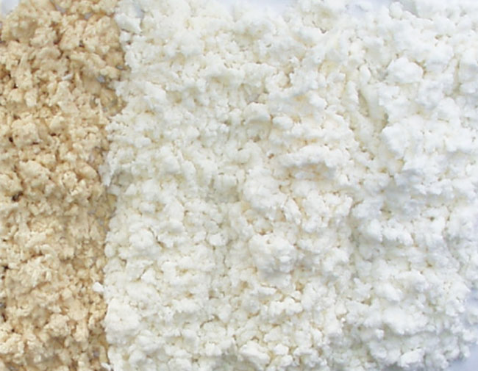
Fehérítés
Cél: világos és stabil termék létrehozása a lignin maradványok eltávolításával
Felhasználható enzimek:
  Hemicellulázok
  Lakkázok
  Egyéb enzimek: cellulázok, pektinázok

Slide 23
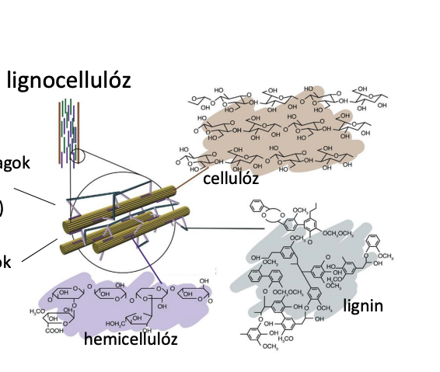
Fehérítés - Hemicellulázok
Hemicellulóz szoros kapcsolatban a ligninnel és cellulózzal is
Főleg xilanázokat használnak
Előfehérítés lépés - lignin és cellulóz kapcsolatának bontása
Előnyök:
  Magasabb κ pépek előkészítése során rövidebb főzési idő szükséges
  Szükséges klór mennyisége csökkenthető
  Csökken a keletkező organoklorinok mennyisége
  Javulnak a pép tulajdonságai
Mannanázok használata

Slide 24
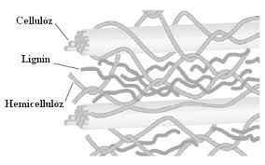
Fehérítés - Lakkázok
Oxidatív enzimek
Mediátorok használata szükséges – oxidációs láncok
  Természetes mediátorok
  Szintetikus mediátorok
Nagyléptékű ipari felhasználás problémái:
  Lúg tűrő lakkázok szükségesek
  Kis specifitás – nagyobb aktivitás szükséges
  Alacsony hőstablitás
  Kis léptékű enzim termelés

Slide 25
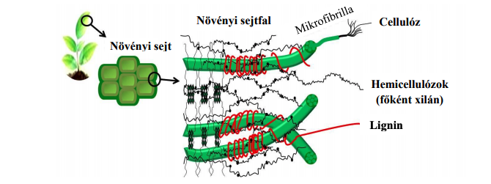
Fehérítés - Egyéb enzimek
Cellulázok
  Hemicellulázokhoz hasonló hatás
Pektinázok
  Xilanázokkal együtt használva növelik a hatékonységot
Több lépcsős előfehérítés, Enzim komplexek

Slide 26
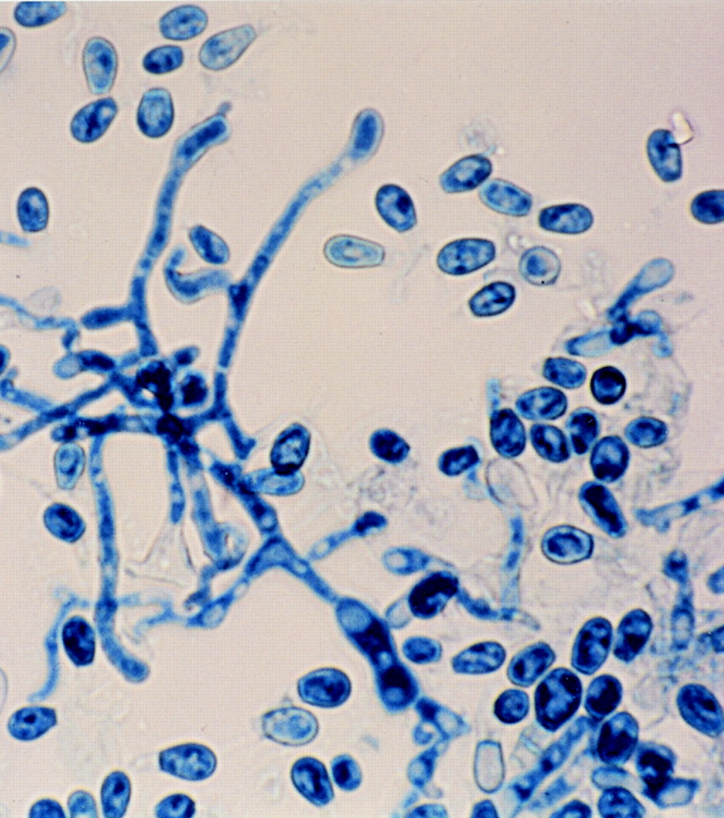
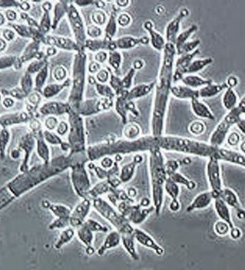
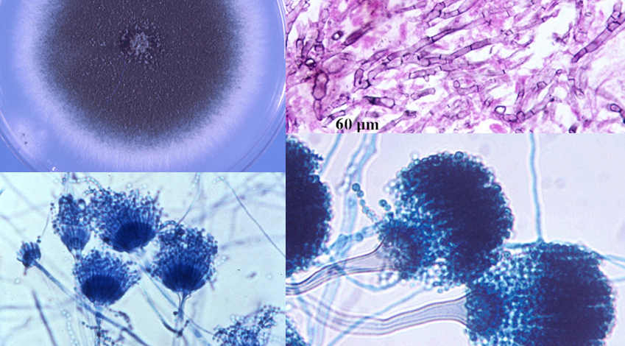
Finomító és száljavító enzimek
Cellulózrostok enzimatikus módosítása
Trichoderma, Aspergillus gombák által termelt cellulázokkal
Chrysosporium nemzettség rostok előkezelése
Megfigyelések: cellulózszálak rövidülése, alacsonyabb energiaigény szárítás során

Slide 27
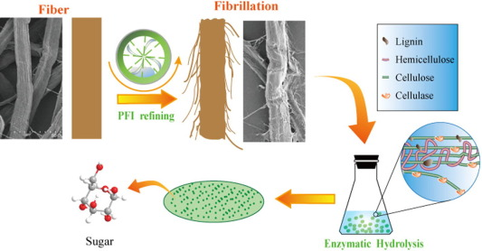
Finomító és száljavító karbohidráz enzim komplex
Fokozzák a fibrillációt, javítják a vízelvezetést, rostok felületén lévő szilánkötések szelektív hidrolízise
CBH = cellobiohidroláz exoglükanáz, hajlamos lebontani a kristályos cellulózt a nem-redukáló végről
EG = endo-glükanáz: képes lebontani az amorf cellulózt (lazán csomagolva, külső felülete)
EGI, EGII, EGIII – multienzimkomplex
CBHI, CBHII, CBHIII, I., III., xilanáz szálak, rostok fejlesztésében, perforáció, hidratálás, szálak duzzadása, fibrilláció (rostok közötti kötések kialakítása), foszlatás, hidrolizálják a szerves kolloid részecskéket (szennyező anyagokat) ezzel fokozva a vízelvezetést

Slide 28
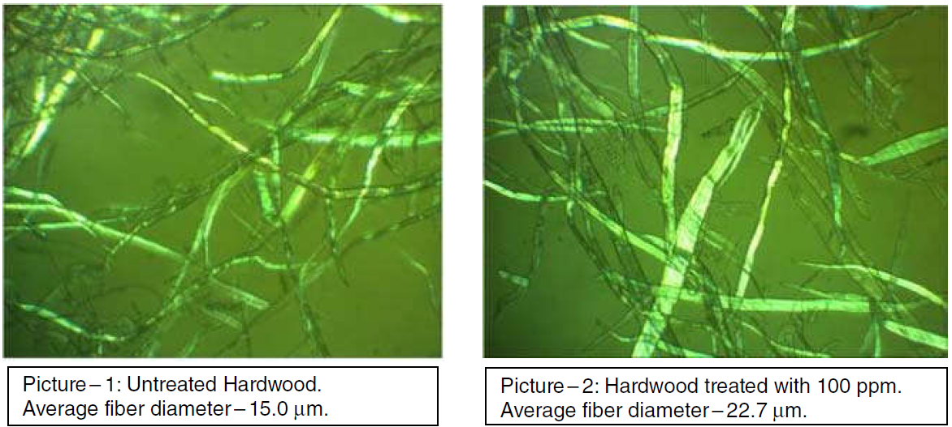
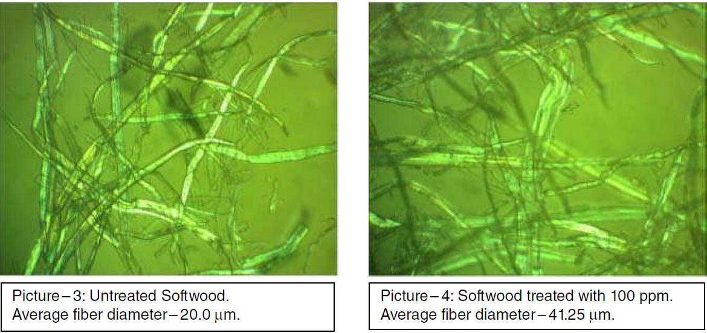
A finomító és rostjavító enzimek tanulmányozásának lehetséges módszerei
Enzimmel kezelt rostok mikroszkopizálása
Enzimmel kezelt pép minták értékelése laboratóriumi körülmények között
Félüzemi tesztelés
Az enzimatikus finomítás eredménye: mind a puhafa, keményfa rostok duzzadása jobb szilárdsági tulajdonságok (szakítószilárdság)

Slide 29
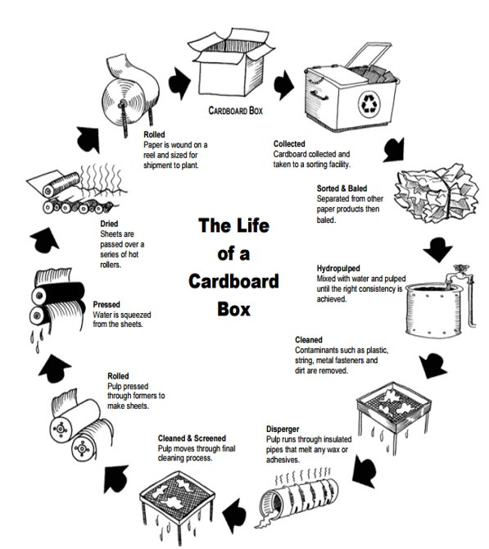
Újrahasznosítás lépései
1. Újrahasznosítható anyagok összegyűjtése
2. Szállítás
3. Szétválogatás/szeparálás (műanyag, üveg, fém, papír)
4. Ismét szeparálás (fénymásoló papír, újságpapír, csomagolóanyag, szennyezett papír)
5. Papír rostokra bontása
6. Tisztítás
7. Szűrés

Slide 30
Újrahasznosítás lépései
8. Festék, tinta eltávolítása
9. Besűrítés
10. Fehérítés
12. Primer rostokkal való kombinálás
13. A pépet papírformára préselik
14. Ismét szárítják
15. Készen áll a végső használatra

Slide 31
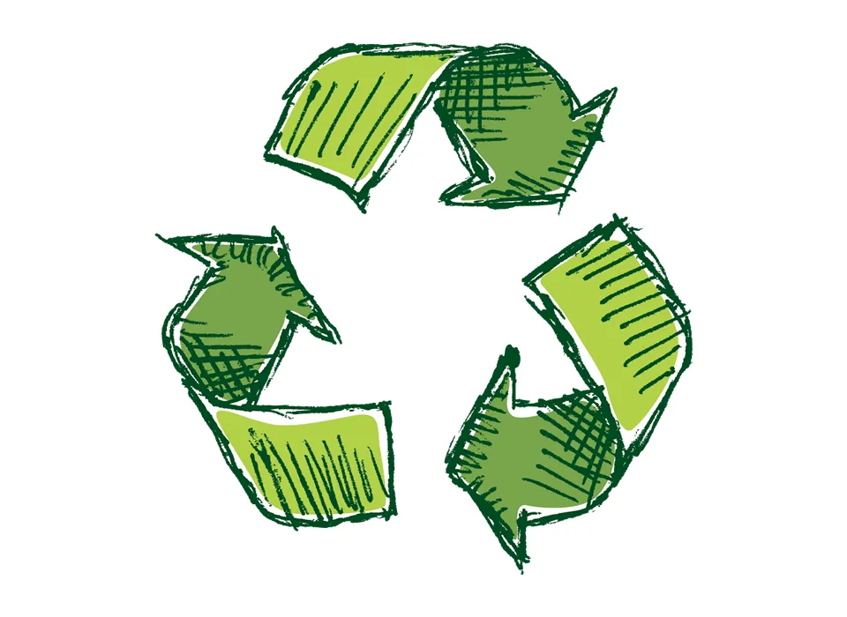
Újrahasznosítás során hogyan változik a rost szerkezete?
Mechanikai tulajdonságai romlanak (rost szálakra bontása, őrlés során)
Vegyi kezelések - fehérítés elsárgul hidrogén-peroxiddal kezelik (környezetterhelő, helyette: enzimes megoldás!)
Minden újrahasznosítási folyamat alkalmával rövidülnek a rostok, ezért a papírt max. 5-7x lehet újrahasznosítani!

Slide 32
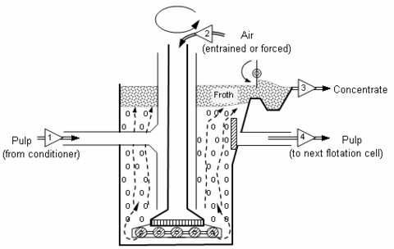
Festék eltávolítása
Hagyományos lúgos eljáráshoz számos vegyszer szükséges
  Nátrium-hidroxid
  Nátrium-szilikát
  Hidrogén-peroxid
A vegyszeres kezelés után a festékrészecskék leválnak a rostokról, amelyeket eltávolíthatnak:
  Flotálással
  Mosással
  De a festék fehérítésre használt reagensekkel is roncsolható.

Slide 33
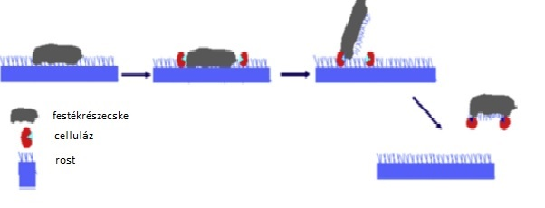
Festék eltávolítása enzimekkel
Mechanizmusuk szerint támadhatják
  a festékrészecskéket pl. lipázok, észterázok
  a rostok felszínét/szerkezetét pl. pektinázok, cellulázok, hemicellulázok, ligninolítikus enzimek, lakkázok, xilanázok
  bevonat támadása pl. keményítőbevonat hidrolízise alfa-amilázzal
Ezeket az enzimeket használhatják önmagukban vagy keverékekben

Slide 34


Enzimes kezelés előnyei
Az enzimesen kezelt papírpép jobb fizikai tulajdonságokkal rendelkezik, nagyobb fehérségük és kevesebb a maradék festék a pépben
Kevesebb vegyszer felhasználásával csökkennek a szennyvíztisztítási költségek és kisebb terhelést jelent a környezetre
Kisebb vízfelhasználás
Kevesebb kibocsátott káros anyag

Slide 35

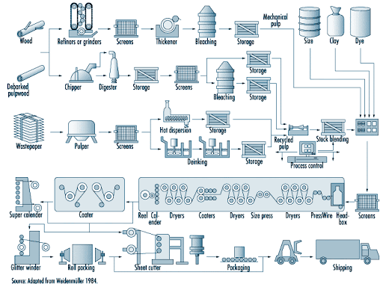
Köszönjük szépen a figyelmet!

